Slide 1

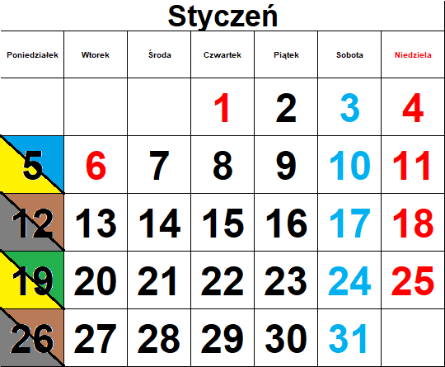
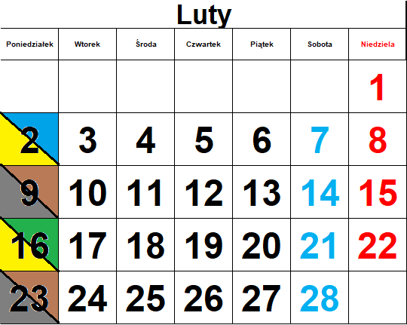
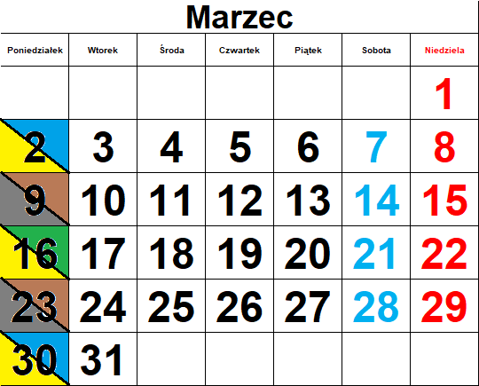
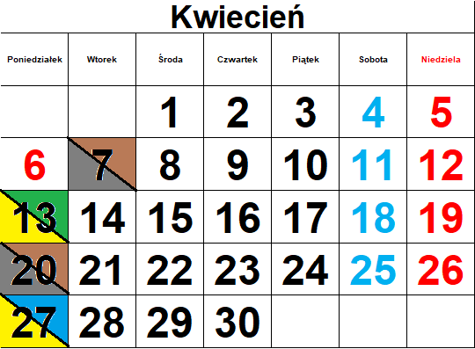
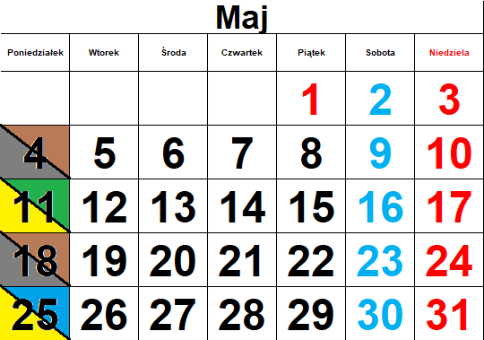
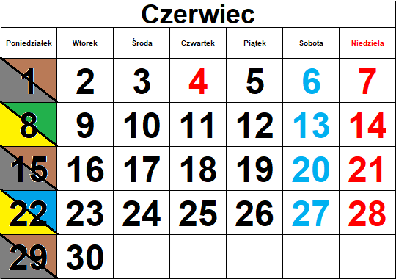





Miejski Zakład Zieleni, Dróg i Ochrony Środowiska w Kołobrzegu Sp. z o.o. ul. 6 Dywizji Piechoty 60, 78-100 Kołobrzeg tel. (94) 35-33-235
Harmonogram odbioru odpadów z miejscowości:
Bardy, Dębogard, Kłopotowo, Pustary, Piotrowice, Świelubie, Włościbórz, Miechęcino
2026
Odbiór odpadów przypadający na dni ustawowo wolne od pracy może odbywać się w dniach poprzedzających lub następujących.

Slide 2
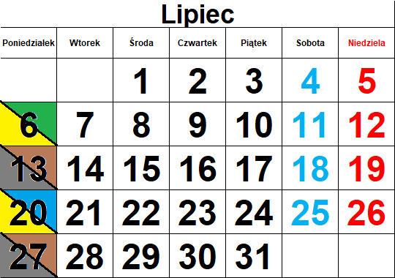
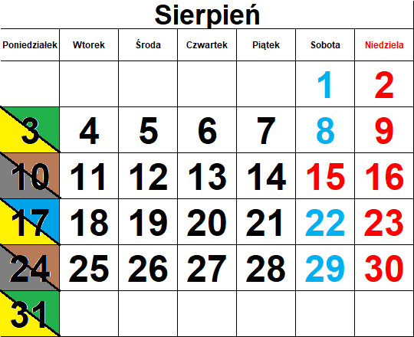
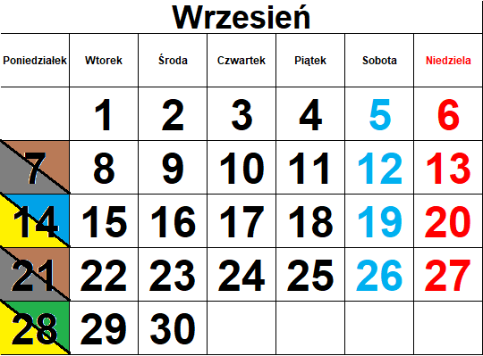
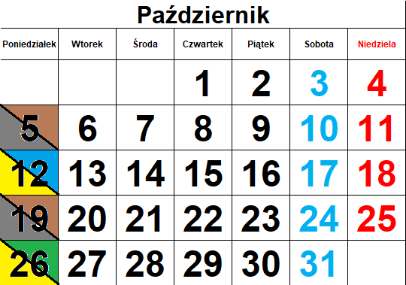
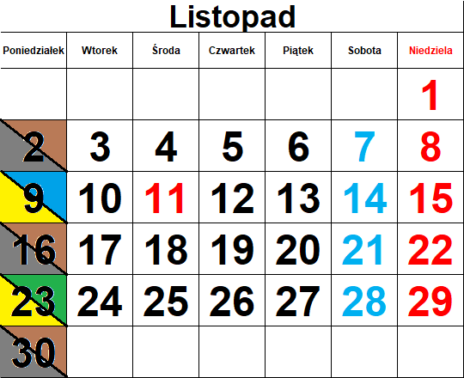
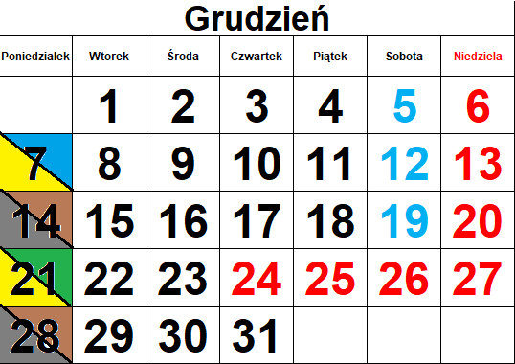
Miejski Zakład Zieleni, Dróg i Ochrony Środowiska w Kołobrzegu Sp. z o.o. ul. 6 Dywizji Piechoty 60, 78-100 Kołobrzeg tel. (94) 35-33-235
Harmonogram odbioru odpadów z miejscowości:
Bardy, Dębogard, Kłopotowo, Pustary, Piotrowice, Świelubie, Włościbórz, Miechęcino
2026
Odbiór odpadów przypadający na dni ustawowo wolne od pracy może odbywać się w dniach poprzedzających lub następujących.

